Slide 1


Learning By Drawing
Medienfokusierte Webanwendungen
Silas Kammerer, Dennis Zimmer

Slide 2
DMPG
AGENDA
Konzept
Umsetzung
Live Demo

Slide 3

Konzept
Bildquelle: https://www.pexels.com/photo/person-writing-on-notebook-669615/

Slide 4
Projektbeschreibung

Slide 5
Zielgruppen

Slide 6
Funktionen

Slide 7
Layout und Design

Slide 8


Umsetzung
Bildquelle: https://www.pexels.com/photo/abstract-business-code-coder-270348/

Slide 9
Technologie

Slide 10

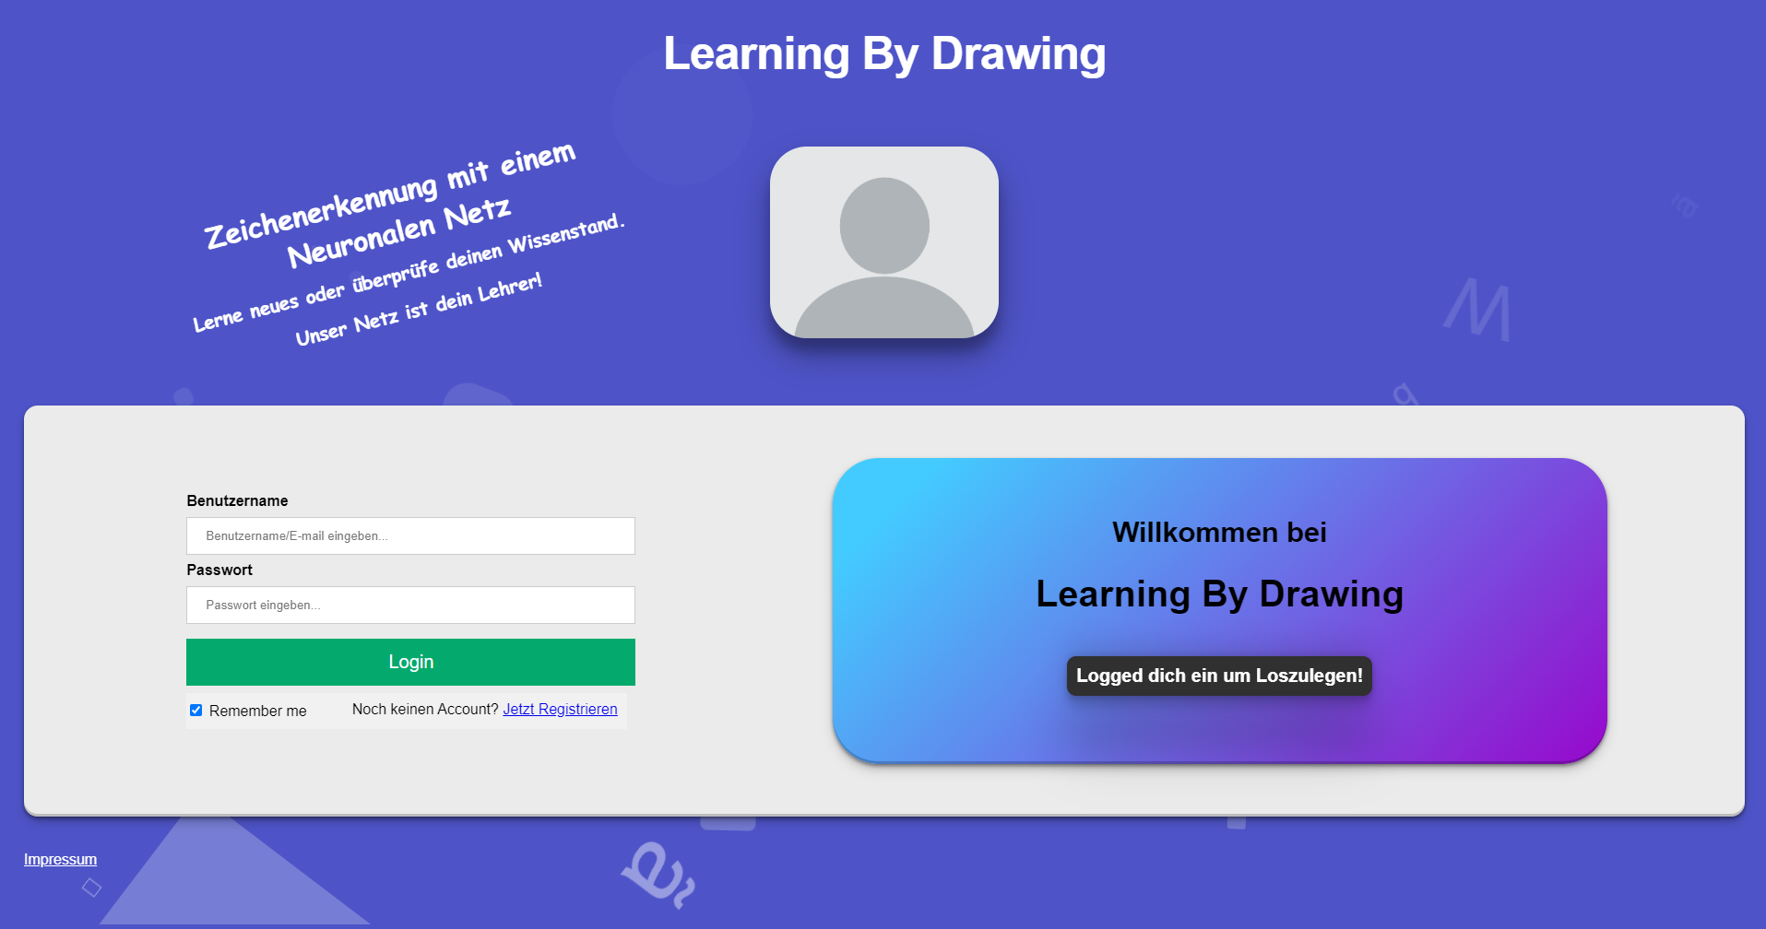
LIVE DEMO

Slide 11
VIELEN DANK FÜR IHRE AUFMERKSAMKEIT
HABEN SIE NOCH FRAGEN?

